Slide 1
基于Travis搭建的CI/CD环境
潘子奕 裘鹏泽 宋博仪 陶心旋 袁添镱

Slide 2
基于Travis搭建的CI/CD环境
CI部署选择
目录
CONTENTS
CI环境配置
CD环境配置

Slide 3
为什么选择Travis？
Why travis?

Slide 4



为什么选择Travis
1
对开源项目免费
2
和Github项目对接便利
3
配置环境方便快捷

Slide 5
配置Travis的CI环境
Configration of CI environment

Slide 6

通过Github账号授权Travis CI访问代码库
授权
配置托付CI项目的配置文件
配置
选择
选择需要托付CI的代码库

Slide 7
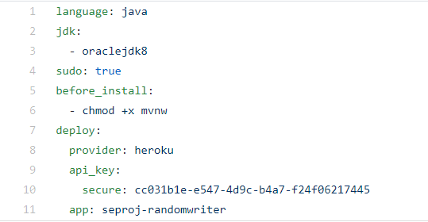
.travis.yml配置文件
Configration of .travis.yml
在.travis.yml中配置language，
jdk等项目信息。

Slide 8
配置Travis的CD环境
Configration of CD environment

Slide 9
为什么选择Heroku
1
Heroku平台灵活性高，支持多种语言
2
和Github项目对接便利
3
插件和扩展内容丰富

Slide 10
.travis.yml配置文件
Configration of .travis.yml
在.travis.yml的deploy中配置CD相关信息如provider, api_key等信息

Slide 11

基于Travis搭建的CI/CD环境

